Slide 1

TRƯỜNG TIỂU HỌC ĐÔ THỊ VIỆT HƯNG
THỂ DỤC 2
ÔN
5 ĐỘNG TÁC CỦA BÀI TD
PHÁT TRIỂN CHUNG
TIẾT 11 TUẦN 6
Giáo viên: Doãn Văn Trường

Slide 2
MỤC TIÊU BÀI HỌC
Ôn 5 động tác vươn thở, tay, chân, lườn, bụng
Trò chơi Qua đường lội

Slide 3
KHỞI ĐỘNG

Slide 4




Chạy nhẹ nhàng trên địa hình tự nhiên thành vòng tròn sau đó đi thường hít thở sâu rồi đứng lại.
Đứng tại chỗ vỗ tay hát

Slide 5

Quan sát video

Slide 6
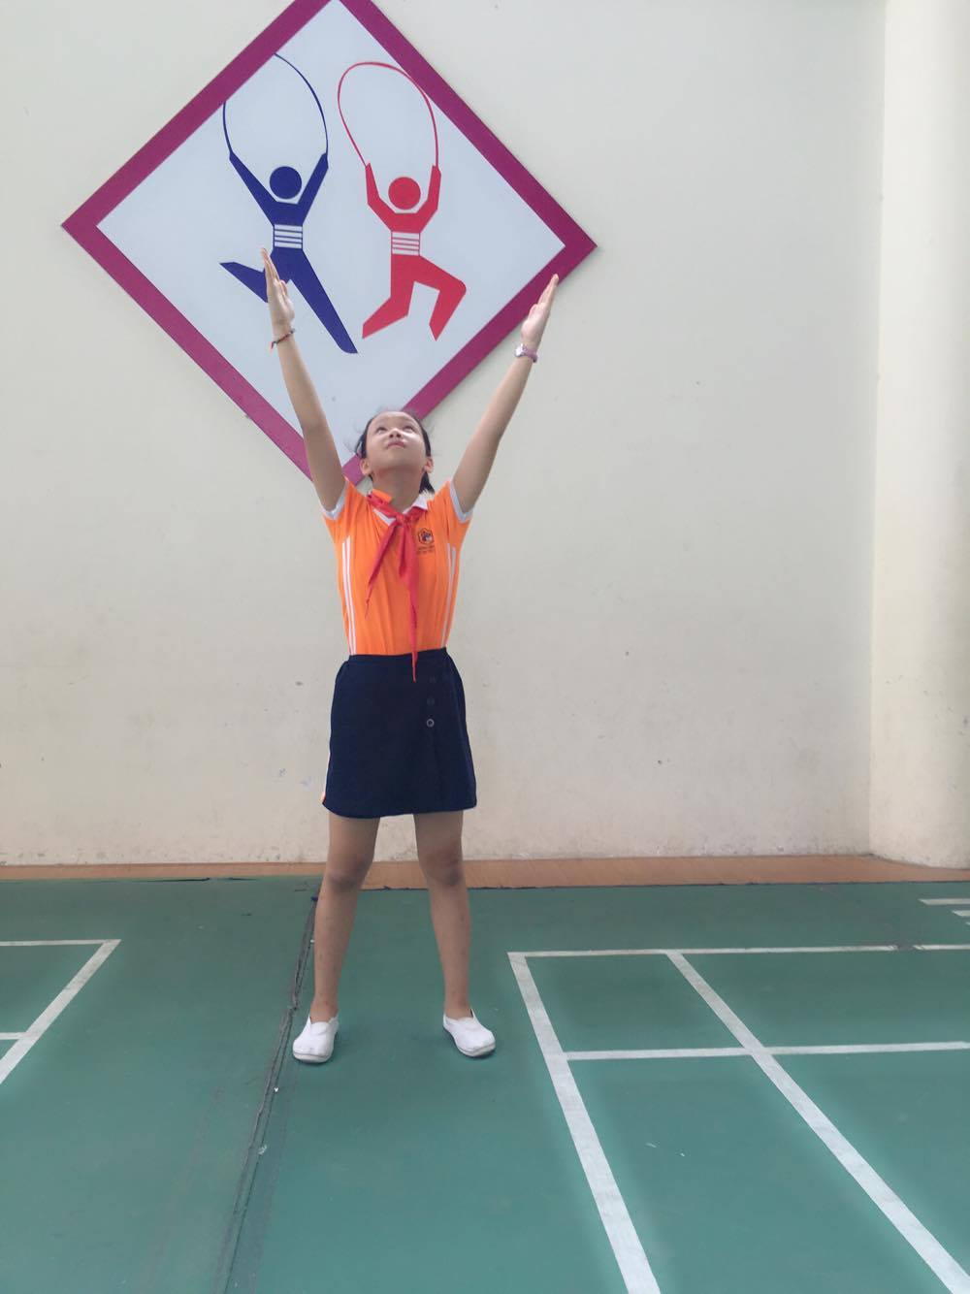
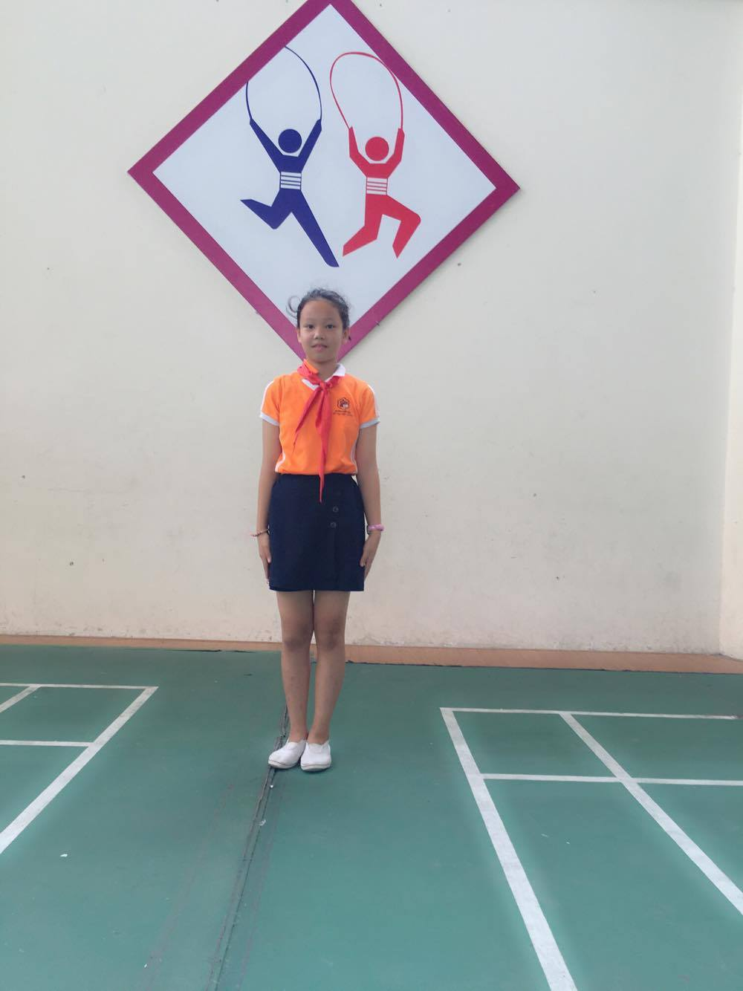
Tư thế cơ bản.
Ôn 5 động tác của bài thể dục phát triển chung
Nhịp 1

Slide 7
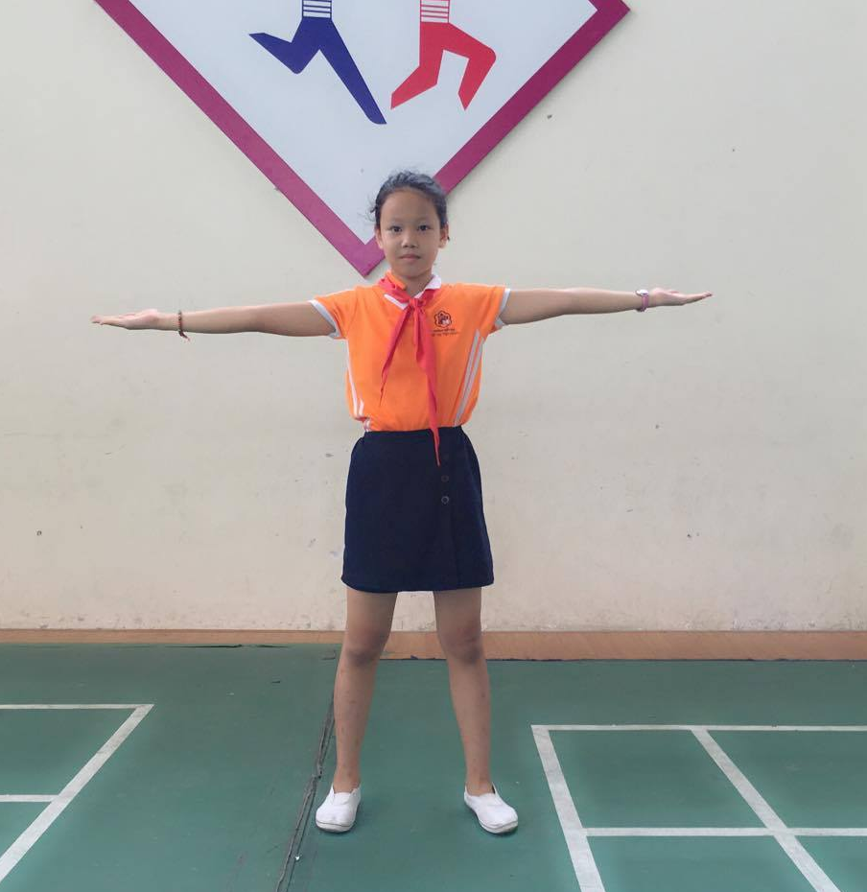
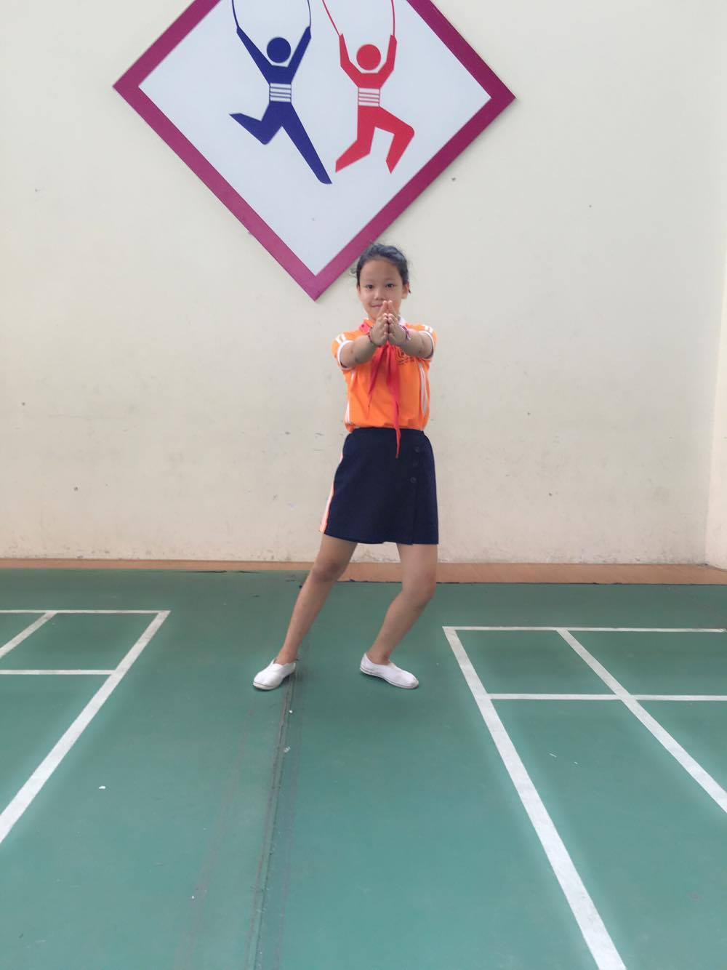
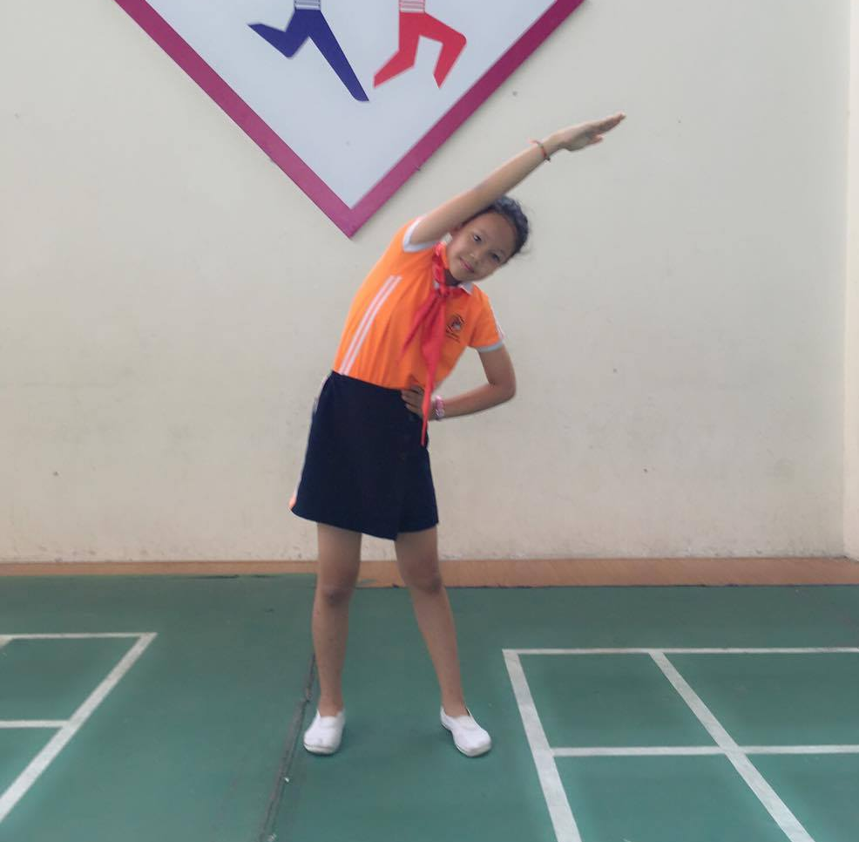
Ôn 5 động tác của bài thể dục phát triển chung
Động tác tay
Động tác chân
Động tác lườn

Slide 8
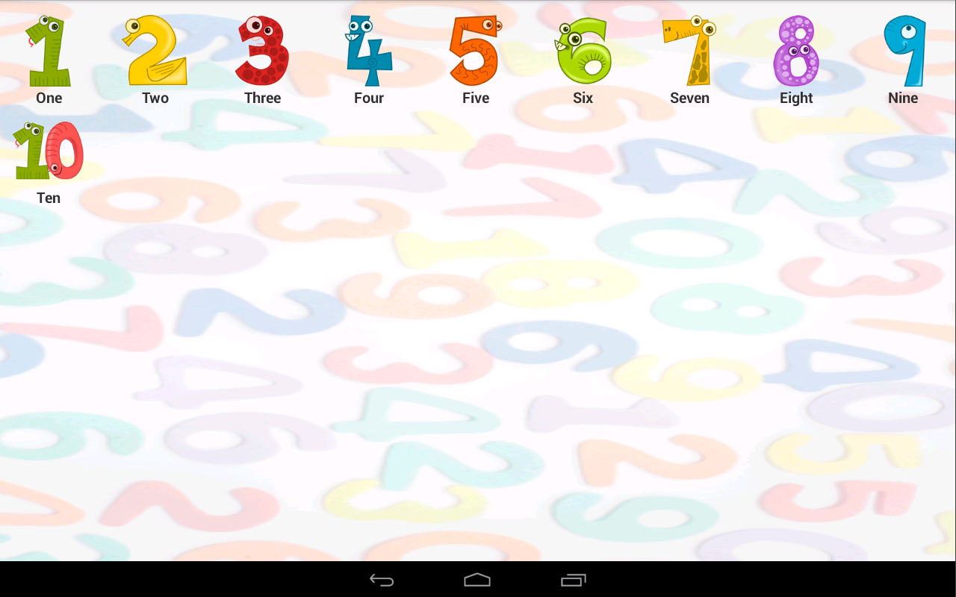
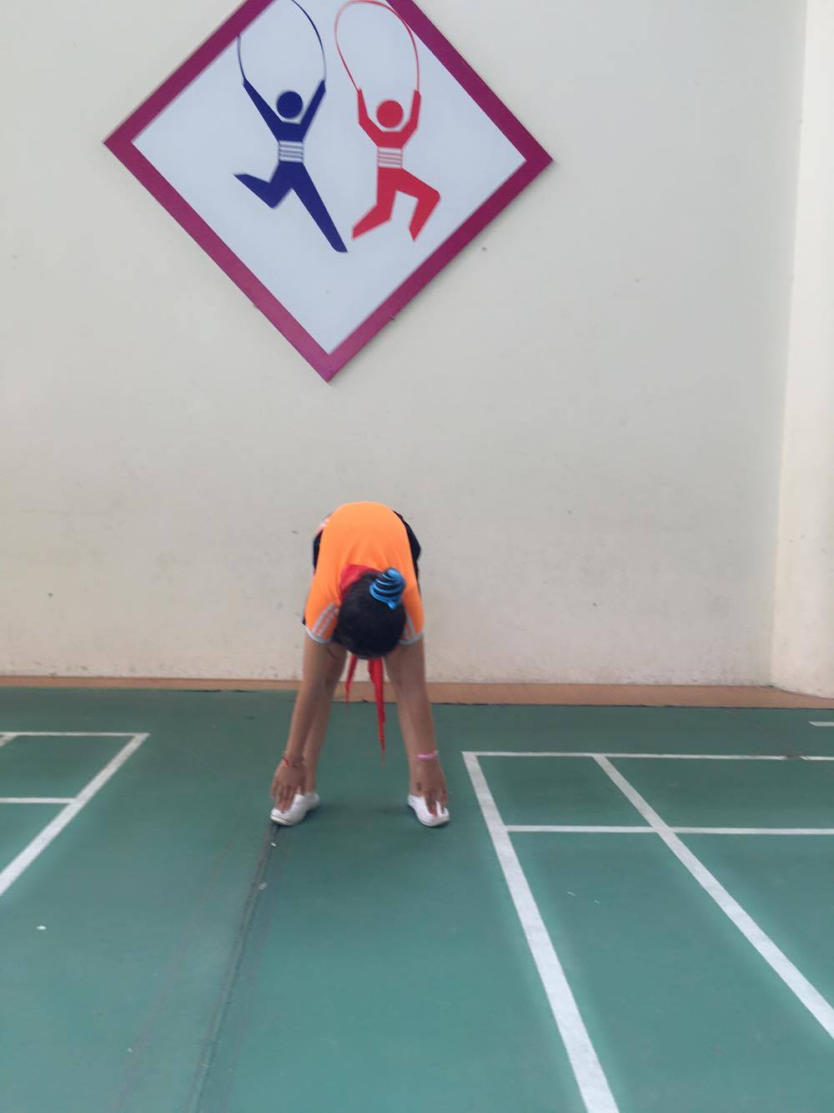
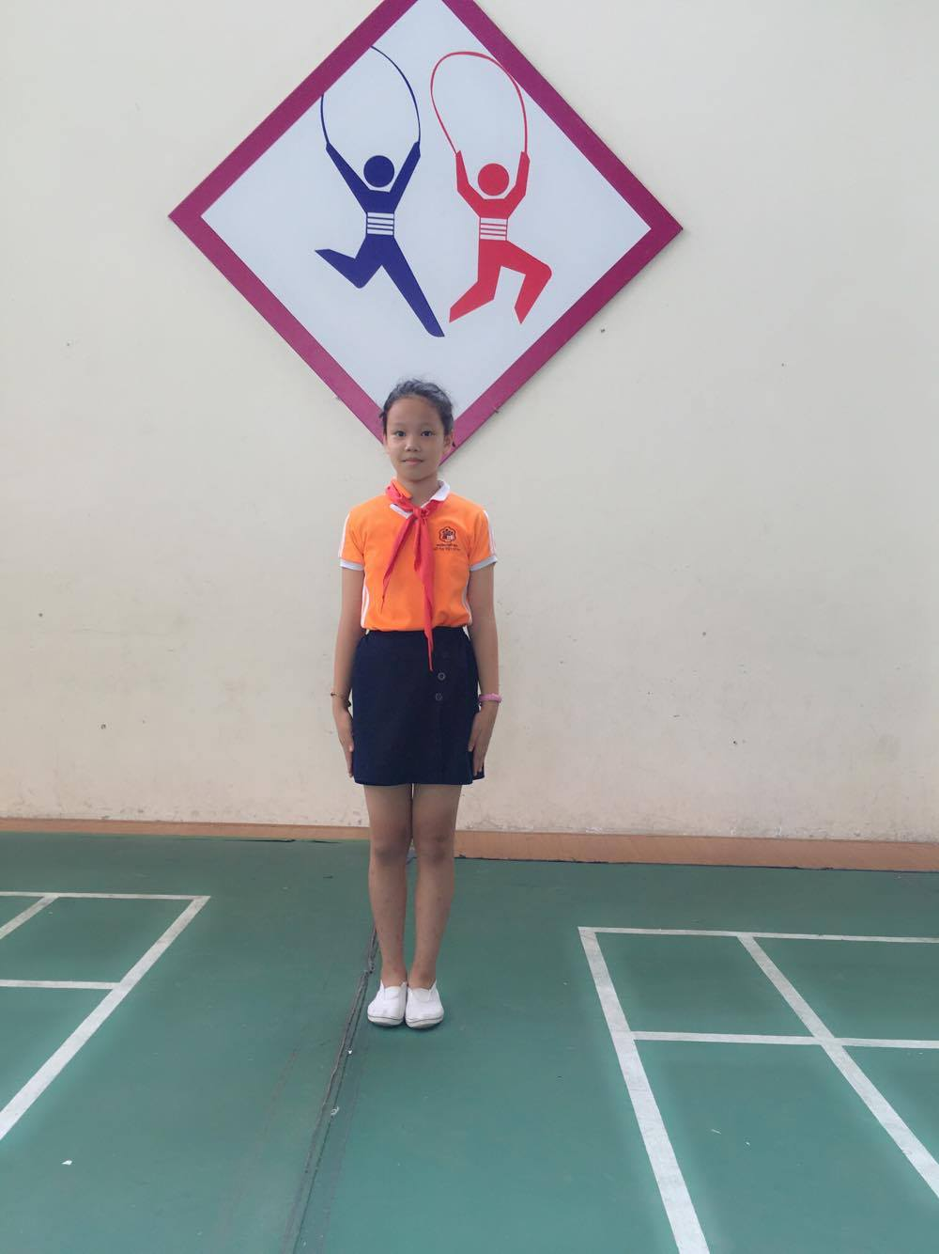
Ôn
5 động tác
của bài thể dục
phát triển chung
Động tác bụng
TTCB

Slide 9
Quan sát video

Slide 10

TRÒ CHƠI
QUA ĐƯỜNG LỘI

Slide 11

KẾT THÚC
Đi thường theo 4 hàng dọc
10 -15m và nghe hát

Slide 12

Chúc các con sức khỏe

